Slide 1
MONITORING ACTIVITY OF THE POLA-03 TELESCOPE
Liceo Scientifico “Giolitti-Gandino”
BRA

Slide 2
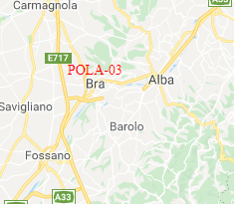
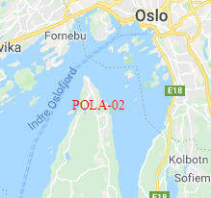
POLAR QUEEEST PROJECT
The Polar QUEEEST project based on the crosscheck of three detectors:
POLA-03
POLA-01
POLA-02
Notes:
[SLIDE DA SALTARE IN CASO VENGA PRESENTATO IL PROGETTO IN PRECEDENZA]
Il progetto PolarQuest prevede il controllo incrociato di tre rivelatori di raggi cosmici:
-Pola3, posizionato all’interno del Liceo Giolitti-Gandino a Bra
-Pola2, posto presso la scuola superiore Nesodden a Oslo, Norvegia
-e Pola1

Slide 3
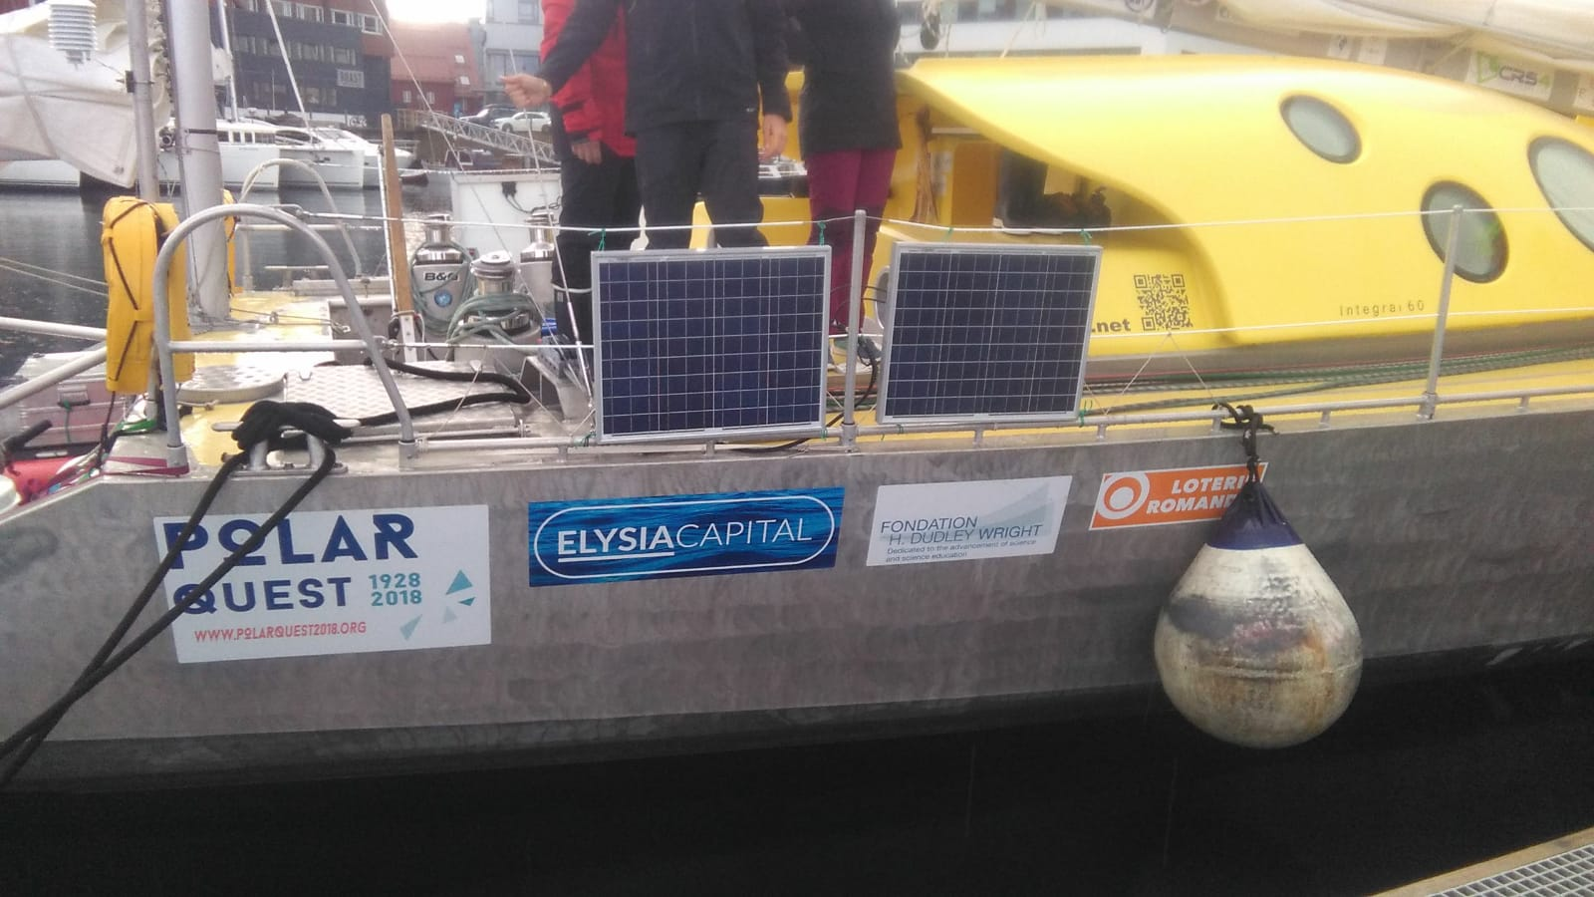
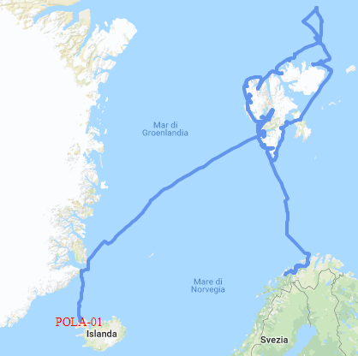
POLA-01
It has been installed on board of Nanuq…
…and it has circumnavigated the Svalbard archipelago.
It has taken the first measurements of sea level cosmic rays at the latitude of 82°07’N
Notes:
[SLIDE DA SALTARE IN CASO VENGA PRESENTATO IL PROGETTO IN PRECEDENZA]
…che è stato installato su una barca a vela appositamente creata, e dopo la partenza dall'Irlanda nord-occidentale ha circumnavigato l’arcipelago delle Svalbard ottenendo così la prima misurazione al mondo dei raggi cosmici a livello del mare ad una latitudine di 82°07’N

Slide 4
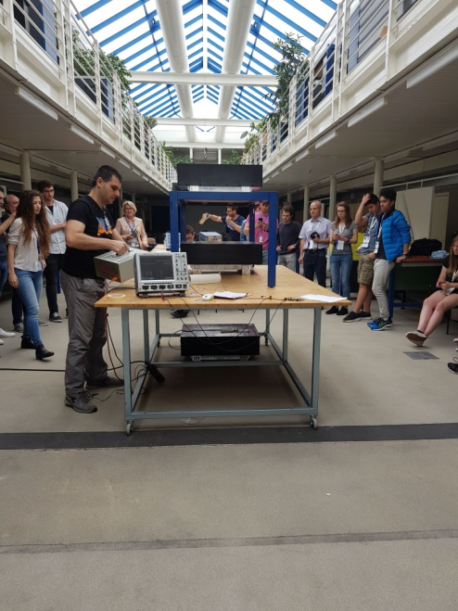
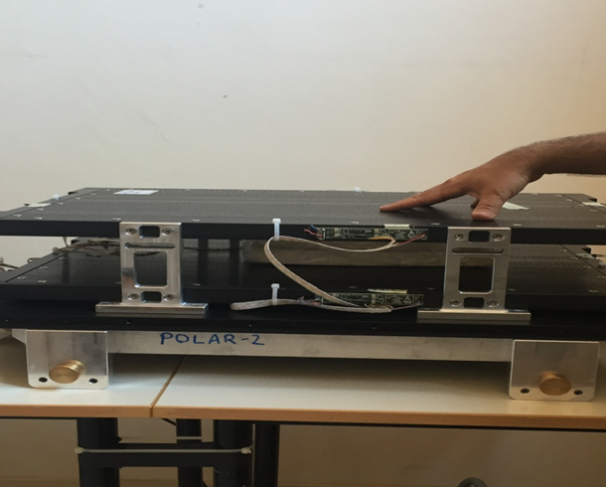
COSMIC RAYS DETECTORS
Cosmic rays detectors were built at CERN;
They have been assembled by students from Italy, Switzerland and Norway, supervised by physicist from Centro Fermi at CERN;
After the assembly telescopes were tested.

Slide 5
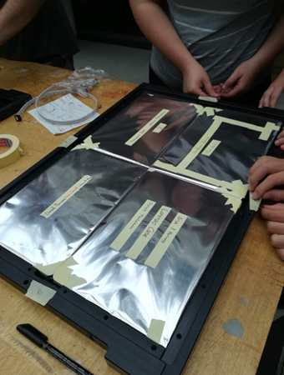
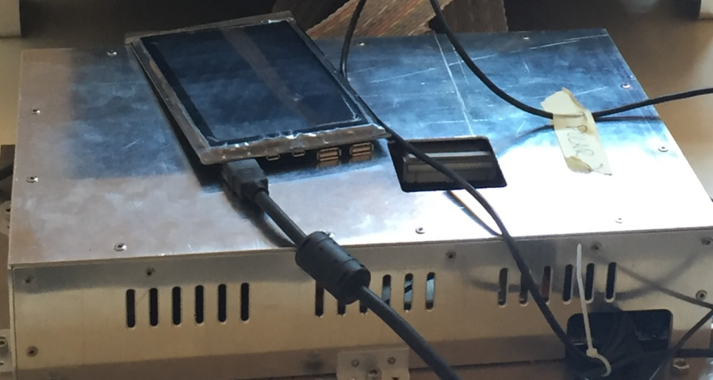
COSMIC RAYS DETECTORS
The cosmic ray detector is composed by two main parts:
One is built by two layers of scintillators, each one divided in four parts, through which cosmic rays speare. Data are taken by eight silicon photomultipliers, placed at the edge of each layer;
The other part comprehends all the electronic components, which is responsible of data acquisition. Then data are sent to CNAF INFN centre in Bologna;

Slide 6
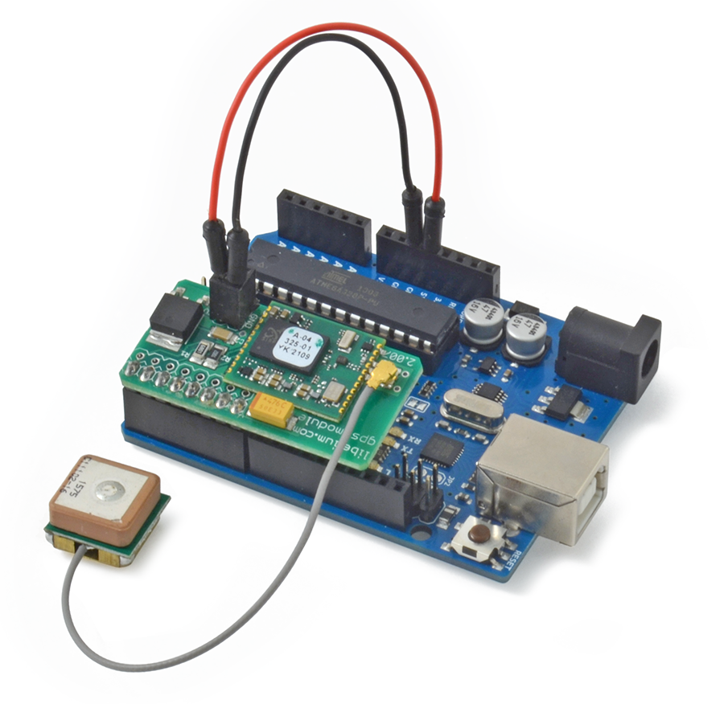
COSMIC RAYS DETECTORS
In order to give a specific correlation between measured data and location of the events, it was necessary to install a GPS antenna, furthermore it is provided with a more precise watch.

Slide 7
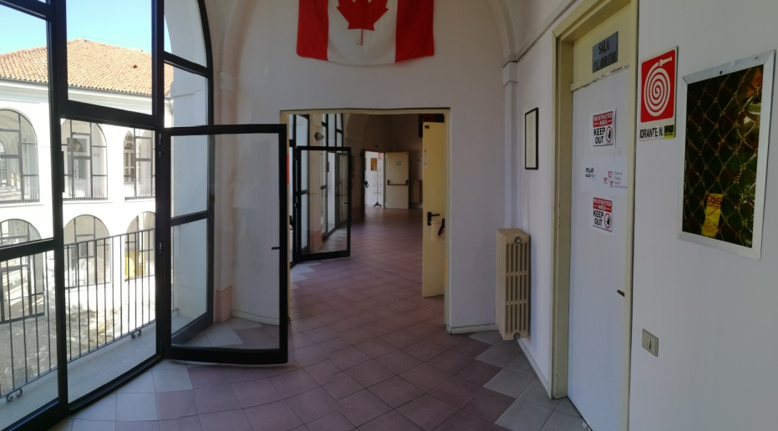
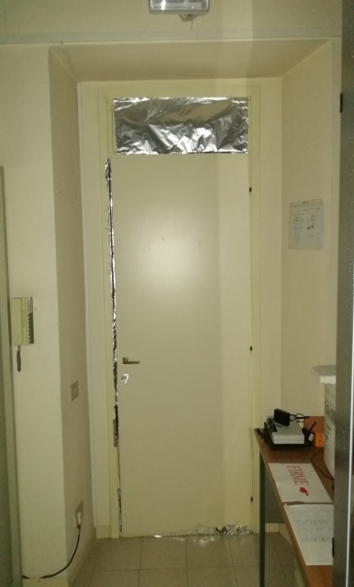
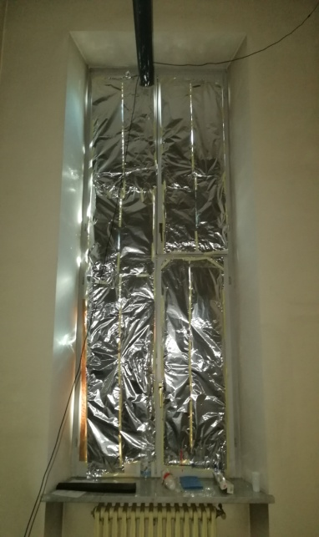
POLA-03 ROOM
FEATURES:
Collocation: first floor, just under the roof;
Air conditioning: maintaining 22°-23° C;
Accessibility: area restricted to people involved in the project and school personnel.
PROBLEMS:
window isolation;
door isolation.
Notes:
Parlando del luogo in cui è stato installato il rilevatore, esso è situato nella parte Sud dell’edificio al primo piano di modo da avere un basso livello di assorbimento dei muoni da parte dei piani di costruzione sovrastanti.
La stanza è di ridotte dimensioni, il che ci doveva consentire di controllarne abbastanza agevolmente la temperatura interna, per mantenerla tra i 22 e i 23 gradi centigradi.
L’accessibilità è stata ovviamente limitata ai soli autorizzati, i ragazzi e professori coinvolti nel progetto e il personale della scuola addetto alle dovute pulizie. Si è cercato comunque di ridurre tutti gli accessi per evitare di alterare il meno possibile il clima dell’area.
Nonostante le precauzioni prese al principio, i problemi riguardanti la temperatura si sono fatti evidenti con l’inoltrarsi dell’estate.
Abbiamo cercato di isolare il più possibile dalla luce solare e dal calore esterno prima con l’applicazione di carta normale, poi con l’aggiunta di carta stagnola sulla finestra. Persistendo il problema, abbiamo isolato anche i bordi della porta d’ingresso e finalmente abbiamo ottenuto notevoli risultati.

Slide 8
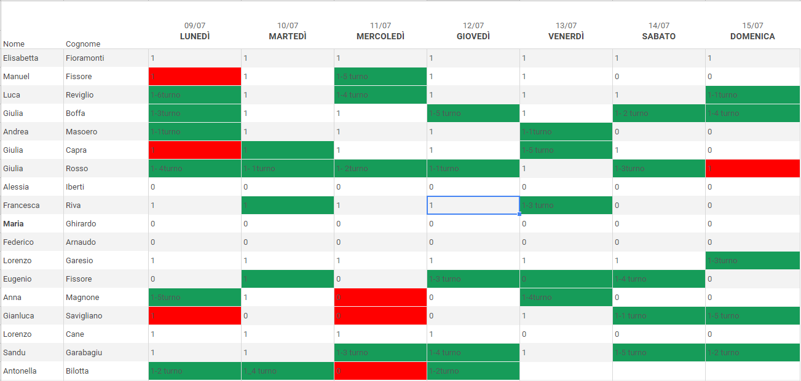
SCHEDULE
The monitoring activity was divided into shifts based on the availability of the students during the day.
Notes:
Il monitoraggio è stato diviso in un numero di turni variabile in base alla disponibilità degli studenti partecipanti al progetto. Abbiamo, pertanto, creato un foglio google in cui ognuno ha inserito, nella prima colonna, il proprio nome e, nella prima riga, i giorni della presa dati. Sotto la casella di ciascuna giornata abbiamo inserito 1, nel caso in cui fossimo stati disponibili e 0, nel caso contrario.

Slide 9
SCHEDULE
These are the shifts, depending on the numbers of people, in which we had to control the data and put them on an excel sheet.
In this way it was possible to make a control every one hour
Notes:
Successivamente, in base al numero di persone, venivano stabiliti dei turni in cui, ad ore precise, bisognava effettuare il controllo dati, compilando il foglio Excel, seguendo il manuale fornito. In tal modo è stato possibile effettuare un controllo ogni ora

Slide 10
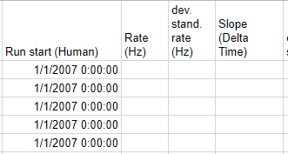
TRAINING
After attending the assembly of the telescope we did 21 hours of training in order to learn :
How to read the graphs
How to fill in the shifting sheet
How the telescope works
Notes:
Alla fine di giugno abbiamo conseguito un corso di formazione per capire come affrontare l’attività di monitoraggio durante l’estate. Nella prima lezione si è assistito all’assemblaggio del telescopio, durante la quale il prof. Gnesi ha spiegato in sintesi il funzionamento del telescopio.
Nelle lezioni successive si sono analizzati a lungo e in dettaglio i grafici relativi ai dati dell’esperimento, i quali vengono caricati ogni ora dopo esser stati rielaborati sul sito di monitoraggio .
Il grafico in figura, per esempio, illustra dati riguardo al rate del run e relativa deviazione standard.
Concluso il corso eravamo in grado di compilare il foglio di shifting autonomamente e di sapere cosa fare in caso di eventuali problemi.

Slide 11
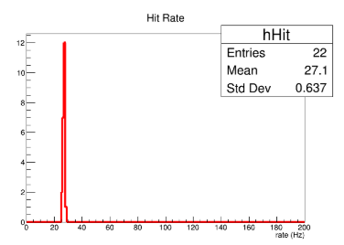
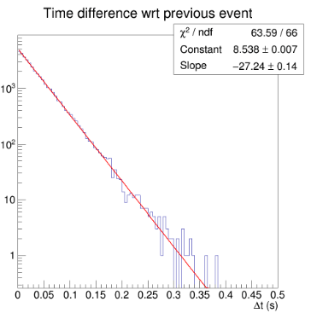
THE MANUAL
Dealing with the data analysis, we came up with some simple instruction for ourselves that were later translated into english:
Rate is checked by both the rate distribution and by the slope of the Delta Time distribution
Notes:
Un esempio importante sono le entrate che si leggono nel mean (27.1) rientriono nello slope con con l’incertezza

Slide 12
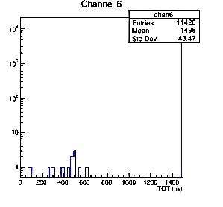
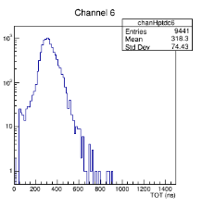
Channels ToT: check if every SiPM shows a correct ToT distribution and note the ones with unusual shape.
VS
Notes:
Nel primo caso il ToT della camera 6 non sta ricevendo niente ; mentre nel secondo caso il grafico ha un andamento corretto.
Tutto questo lavoro deve essere fatto su quanti più parametri possibili: in questo modo possiamio appurare l’accuratezza e la bontà dei dati rilevati.

Slide 13
MONITORING SHEET
To keep an adequate monitoring, the filling of a before-arranged Excel sheet is required every hour, excepted the night period (only three shifts from 1 a.m. to 6 a.m.).
Notes:
Al fine di controllare che il telescopio funzionasse correttamente, sia da un punto di vista meccanico, sia da un punto di vista fisico e statistico, abbiamo effettuato il monitorraggio basandoci su un foglio Excel da compilare ogni ora. Solo di notte, dall’una alle sei, i turni erano ridotti a tre invece di sei, ovvero uno ogni due ore e mezza al posto di uno all’ora.

Slide 14
The evaluated parameters are divisible in leading cathegories:
time coordinates
frequency of the events
multiplicity
time over treshold
spatial coordinates and atmospheric datas
Notes:
Ora procediamo elencando i principali ambiti del monitoraggio. I parametri oggetto di controllo sono divisibili in cinque categorie principali. In rosso sono indicate le coordinate temporali, quindi l’ora del monitoraggio e quella dell’inizio del run. In verde sono evidenziati i parametri legati alla frequenza degli eventi, con relativi dati statistici. I parametri gialli rappresentano la molteplicità delle diverse camere del telescopio, indicando anche quali superavano l’intervallo ±2sigma. I dati cerchiati in viola danno invece informazioni sul ?time over treshold e sull’inefficienza, ovvero parametri statistici.? Infine, in azzuro sono rappresentati i valori atmosferici e spaziali, ovvero temperatura, pressione, altitudine e coordinate del luogo.

Slide 15
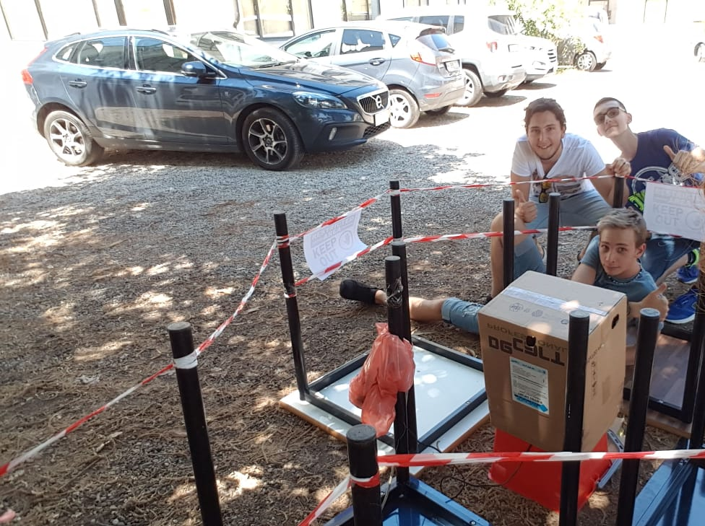
COMPARED MEASURES WITH COSMIC BOX
We performed two measures with the cosmic box : an indoor one and an outdoor one;
Our purpouse was to understand if there were differences between the indoor and the outdoor rate measuraments, due to the thickness of the roof; we enstablished a difference of 12% and with further analysis we’ll find out the margin of error.
Notes:
Abbiamo notato una differenza negativa nel rate del nostro telescopio rispetto ad un valore atteso. Abbiamo pensato che potesse essere causato dallo spessore della soletta dell’edificio. Grazie all’uso della cosmic box abbiamo fatto misure comparate tra interno ed esterno osservando una differenza 12%, un’analisi più approfondita ci permetterà di ricavare anche l’incertezza. Abbiamo intenzione di compare misure diurne e notturne per studiare anche l’influenza della temperatura.

Slide 16
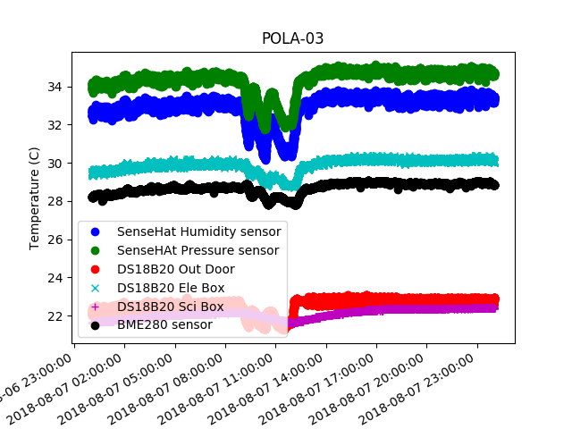
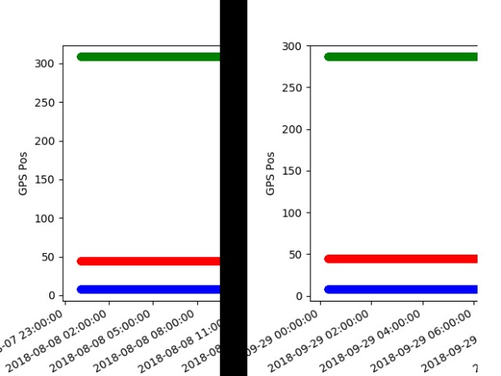
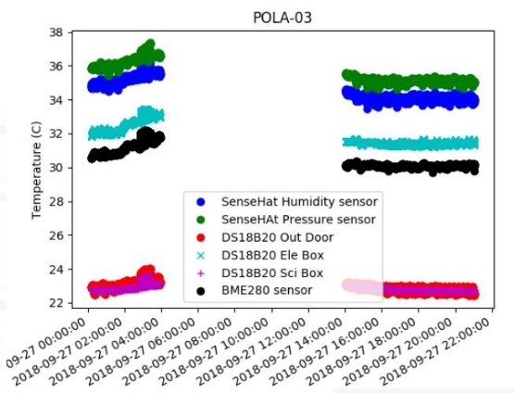
WHAT HAPPENED IN THE EEEND?
The data acquisition is currently going on; generally it has been an interesting experience, despite some difficulties that we have spotted during this experiment:
Temperature’s oscillations
GPS
Absence of data
Standard deviation
Notes:
Spiegazione orale dei problemi e delle loro soluzioni.

